Slide 1
It’s Not Just Size That Matters: Small Language Models Are Also Few-Shot Learners
2020/10/10 @dl-study

Slide 2
背景
Language Models are Few-Shot Learners(2020)
パラメータ数1750億の巨大モデル「GPT-3」を提案
Fine-tuning を使わないでSOTAに近い結果を残した。

Slide 3
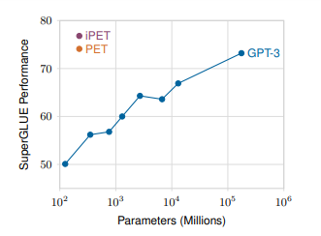
まず性能みてみよう
縦軸：SuperGLUEのスコア
横軸：パラメータ数(1億~1750億)
GPT-3の論文ではパラメータ数を変えて実験しているので点がいっぱいある
本論文で提案しているのがPET/iPET。
信じられない場所に点があるな…
Notes:
※ SuperGLUE：言語モデルの評価指標。 複数のタスクの平均スコアを算出する
※ 図のPET/iPETは厳密にはALBERT with PET/iPET（後述します）

Slide 4
この論文、このように進みます
PETという手法を紹介する。
ALBERTにPETを取り入れる。
※ALBERT：BERTの軽量モデル
GPT-3と比べる。

Slide 5
GPT-3の欠点
モデルが大きすぎて現実的に使えない（全否定）
入力サイズが限られているので、入力できるexampleの数が限られている。

Slide 6
PETの紹介
PET(Pattern-Exploiting Training)
PETの登場は別論文

Slide 7
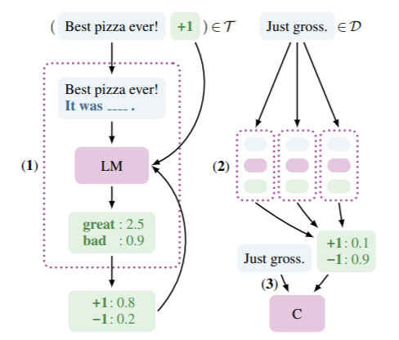
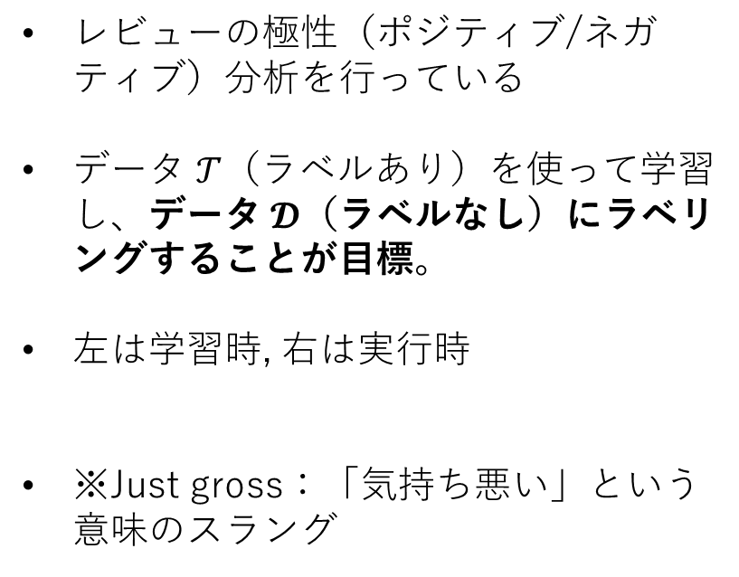
PET モデル概要
レビューの極性（ポジティブ/ネガティブ）分析を行っている
データ $𝒯$（ラベルあり）を使って学習し、データ$𝓓$（ラベルなし）にラベリングすることが目標。
左は学習時, 右は実行時
※Just gross：「気持ち悪い」という意味のスラング

Slide 8
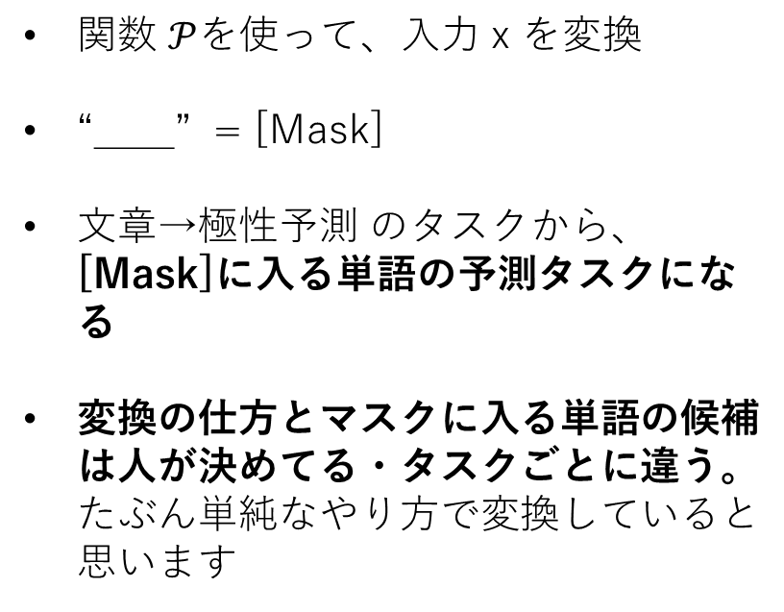
PET 学習①
関数 $𝒫$を使って、入力 x を変換
“____” = [Mask]
文章→極性予測 のタスクから、[Mask]に入る単語の予測タスクになる
変換の仕方とマスクに入る単語の候補は人が決めてる・タスクごとに違う。たぶん単純なやり方で変換していると思います

Slide 9
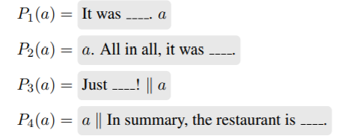

PET 学習①
タスク：レビューの極性分析

Slide 10
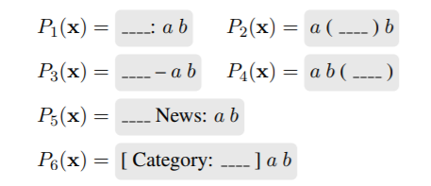

PET 学習①
タスク：ニュース記事をカテゴリ別に分類する
※a：見出し, b：本文

Slide 11
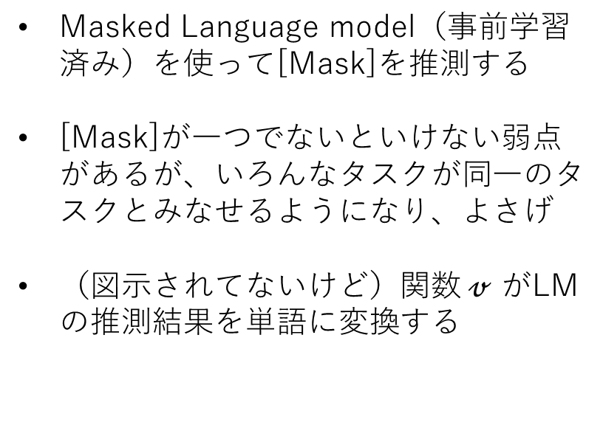
PET 学習②
Masked Language model（事前学習済み）を使って[Mask]を推測する
[Mask]が一つでないといけない弱点があるが、いろんなタスクが同一のタスクとみなせるようになり、よさげ
（図示されてないけど）関数 $𝓋$ がLMの推測結果を単語に変換する

Slide 12
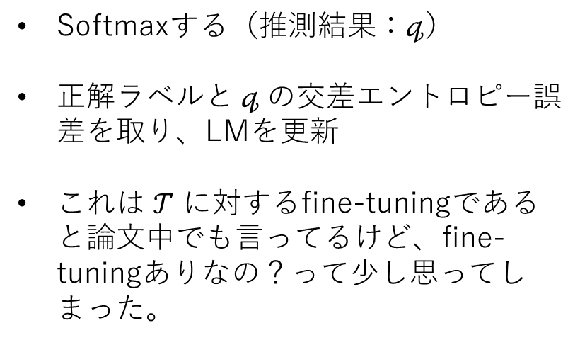
PET 学習③
Softmaxする（推測結果：$𝓆$）
正解ラベルと$𝓆 の$交差エントロピー誤差を取り、LMを更新
これは $𝒯$ に対するfine-tuningであると論文中でも言ってるけど、fine-tuningありなの？って少し思ってしまった。

Slide 13
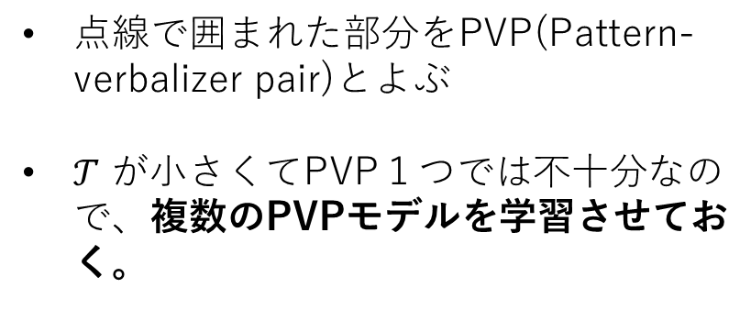
PET 学習(さいご)
点線で囲まれた部分をPVP(Pattern-verbalizer pair)とよぶ
$𝒯$ が小さくてPVP１つでは不十分なので、複数のPVPモデルを学習させておく。

Slide 14
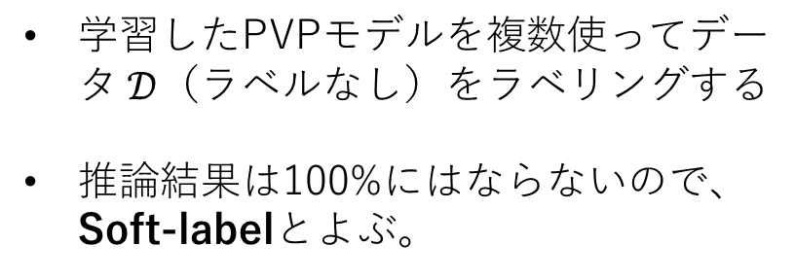
PET 推論
学習したPVPモデルを複数使ってデータ$𝒟$（ラベルなし）をラベリングする
推論結果は100%にはならないので、Soft-labelとよぶ。

Slide 15

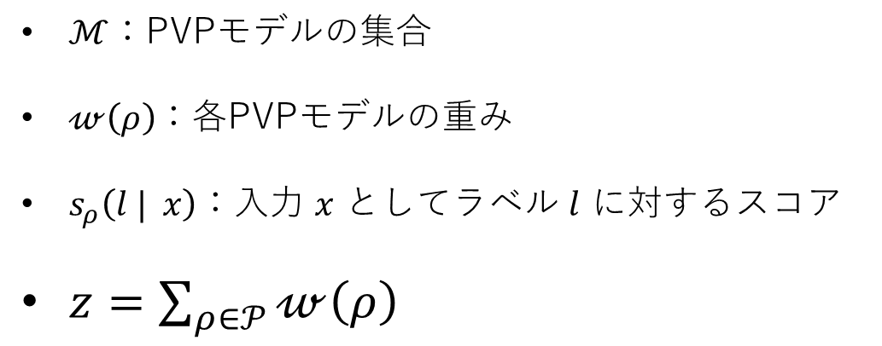
PET 推論
$ℳ$：PVPモデルの集合
$𝓌\left(ρ\right)$：各PVPモデルの重み
$s_{ρ}\left(l | x\right)$：入力 $x$ としてラベル $l$ に対するスコア
$z=\sum_{ρ∈𝒫}{𝓌\left(ρ\right)}$
Notes:
このスコアにSoftmaxしたものがSoft-labelになります。

Slide 16
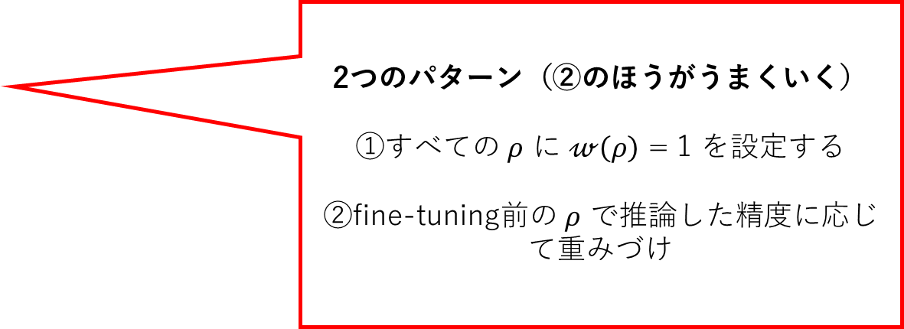
PET 推論
$ℳ$：PVPモデルの集合
$𝓌\left(ρ\right)$：各PVPモデルの重み
$s_{ρ}\left(l | x\right)$：入力 $x$ としてラベル $l$ に対するスコア
$z=\sum_{ρ∈𝒫}{𝓌\left(ρ\right)}$
2つのパターン（②のほうがうまくいく）
①すべての $ρ$ に $𝓌\left(ρ\right)$ = 1 を設定する
②fine-tuning前の $ρ$ で推論した精度に応じて重みづけ
Notes:
このスコアにSoftmaxしたものがSoft-labelになります。

Slide 17

PET 推論
$s_{ℳ}\left(l | x\right)$ にSoftmaxする→qを得る。
(x, q) をSoft-labeled データセット $𝒯_{𝒸}$ に追加する
$𝒯_{𝒸}$ を使ってモデルを学習（たぶん別のモデルだと思う）
Notes:
x：入力系列, q = softスコア

Slide 18
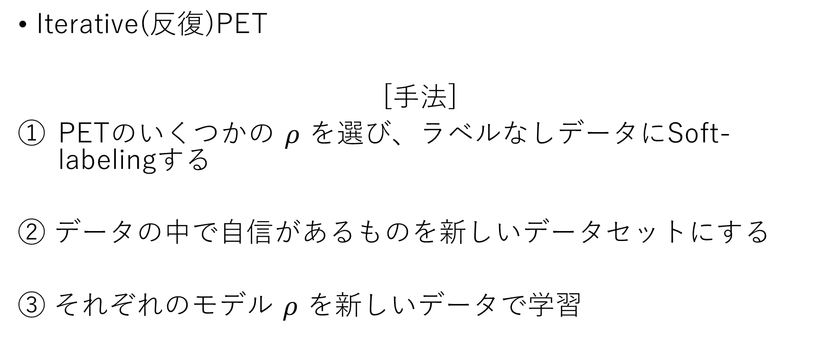
iPET
Iterative(反復)PET
[手法]
PETのいくつかの $ρ$ を選び、ラベルなしデータにSoft-labelingする
② データの中で自信があるものを新しいデータセットにする
③ それぞれのモデル $ρ$ を新しいデータで学習

Slide 19
PET with Multiple Masks
ちょっとよくわからなかったので割愛しますね（便利であるのは間違いない）

Slide 20
GPT-3とくらべます
それぞれのタスクに対し、32 example
20,000 un-labeled example
GPT-3は（fine-tuningしないので）exampleのみ使う。
PETは32 exampleでLMのfine-tuningを行い、20,000 datasetに対してSoft-labeling して作ったデータでALBERTを学習する（と思われる）
Notes:
PETはデータづくりのLMにALBERTを使ってるのか、データを使って学習するモデルにALBERTを使ってるのか自分の中で定かではないです

Slide 21
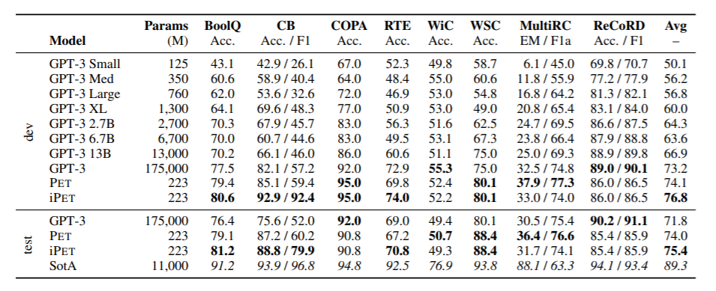
GPT-3とくらべます

Slide 22
GPT-3とくらべます
GPT-3と同じくらいのスコア
パラメータはGPT-3に比べて約1/1000(すごい！)
SOTAモデルには届いていない
WiC(単語wが文章S1, S2で同じ意味で使われているか)は苦手

Slide 23

分析
𝜌 と$𝓋$ のパターンが精度に大きく影響する。
他にもいろいろあるが、よくわからないので割愛

Slide 24
まとめ
1/1000のパラメータ数でGPT-3を超えるモデル：ALBERT with PET/iPET を提案した。
SuperGLUEで勝負するのは若干得意なとこで勝負してる感もある。（GPT-3は翻訳とか文章生成など幅広いタスクに対応してるし…）
割愛したPET with Multiple Task がすごそう。

